Slide 1
TRƯỜNG MẦM NON HOA SỮA
BÉ BẢO VỆ MÔI TRƯỜNG
Lứa tuổi Mẫu giáo bé
Giáo viên : Lê Thị Hồng Phương

Slide 2
HOẠT ĐỘNG 1:
BÉ TÌM HIỂU & BẢO VỆ MÔI TRƯỜNG

Slide 3
MỜI BÉ XEM VIDEO

Slide 4
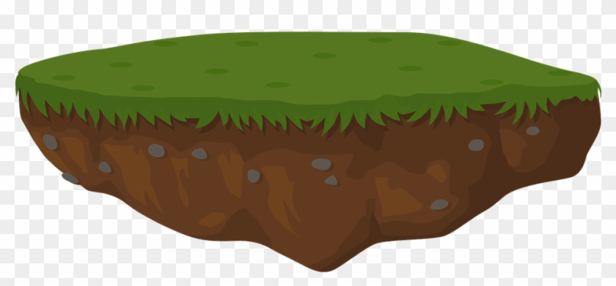
Ô nhiễm môi trường là gì?

Slide 5
Ô nhiễm môi trường là gì?

Slide 6
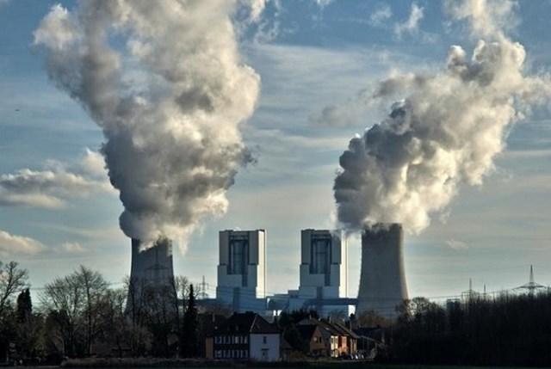
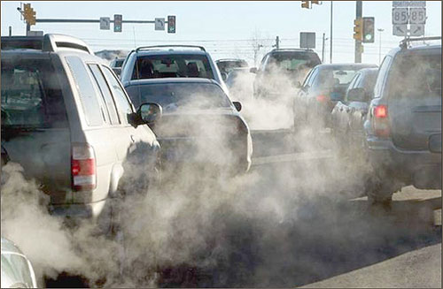
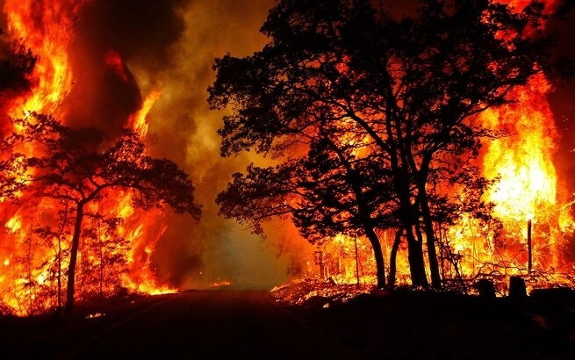
Nguyên nhân:

Slide 7
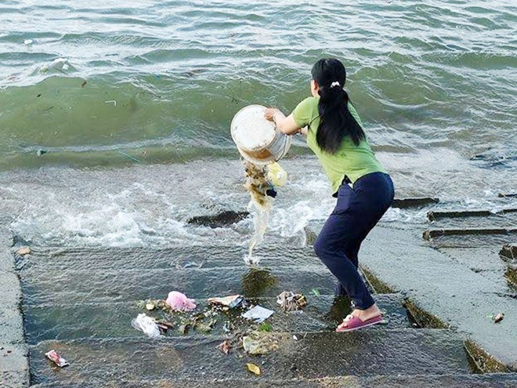
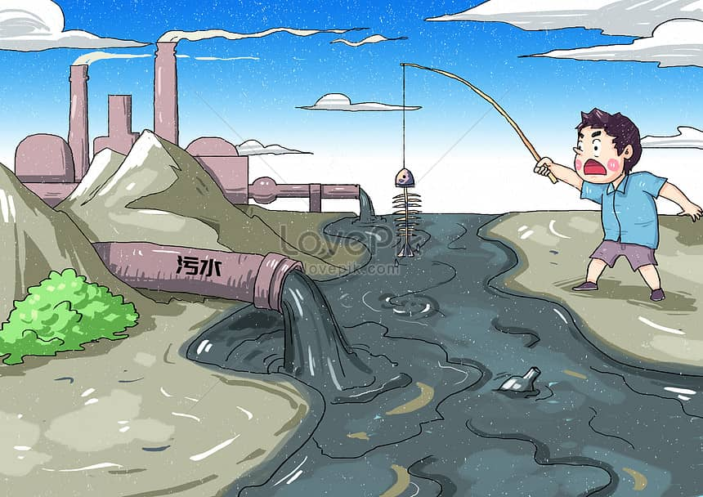

Slide 10
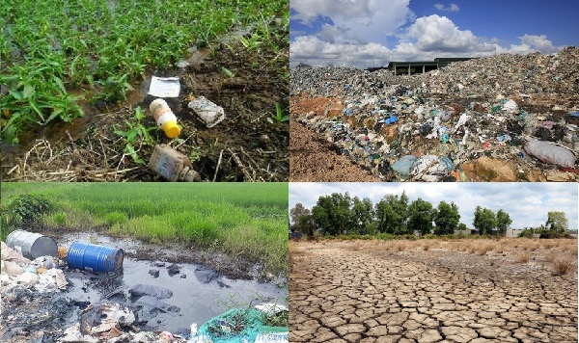

Slide 11
BÉ LÀM GÌ ĐỂ BẢO VỆ MÔI TRƯỜNG?

Slide 12
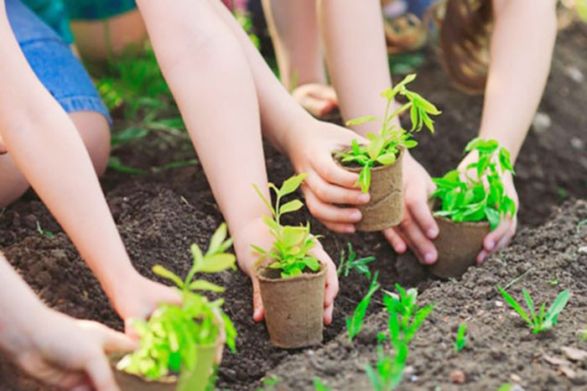
BÉ TRỒNG CÂY XANH

Slide 14
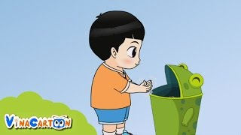
VỨT RÁC ĐÚNG NƠI QUY ĐỊNH

Slide 15
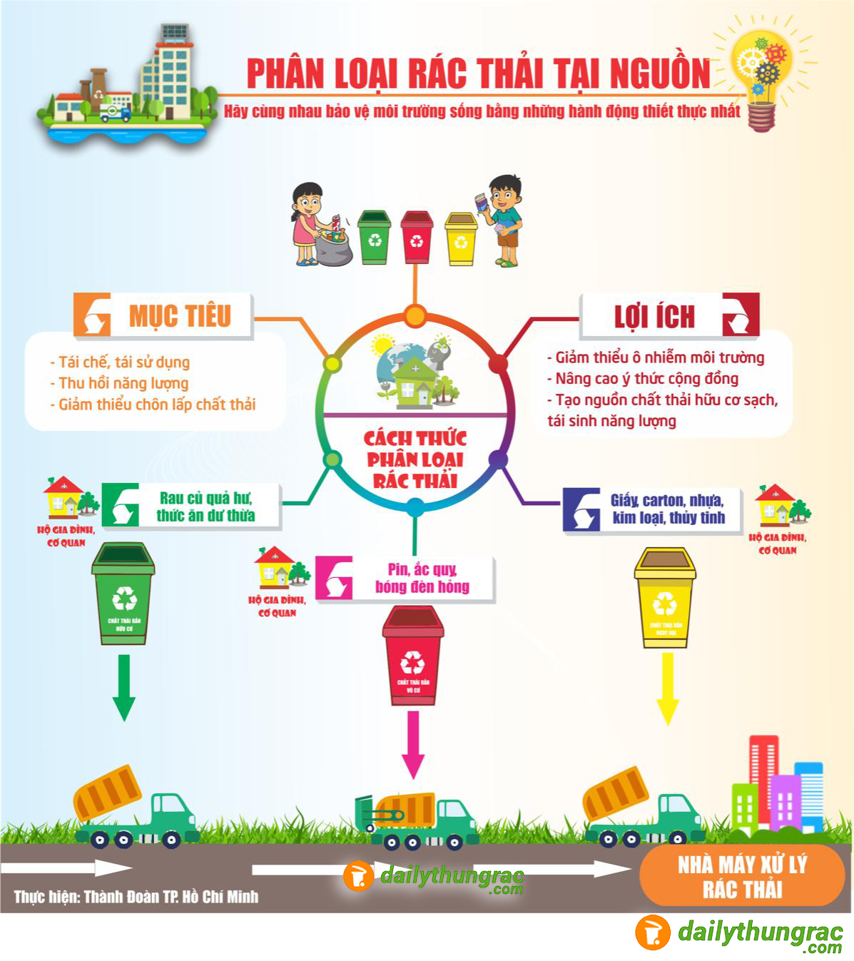

Slide 16
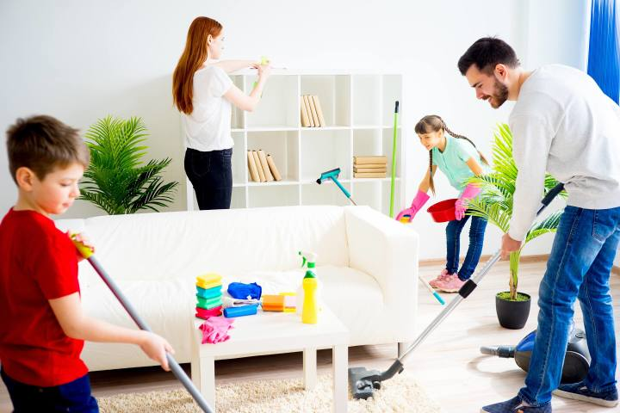
DỌN DẸP NHÀ CỬA

Slide 17
TRÒ CHƠI:
BÉ THÔNG MINH

Slide 18
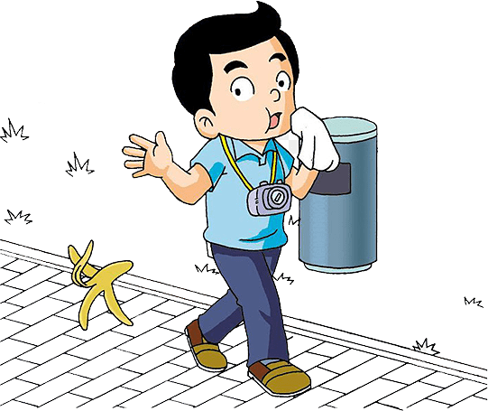
HÀNH ĐỘNG SAU ĐÂY ĐÚNG HAY SAI?

Slide 19
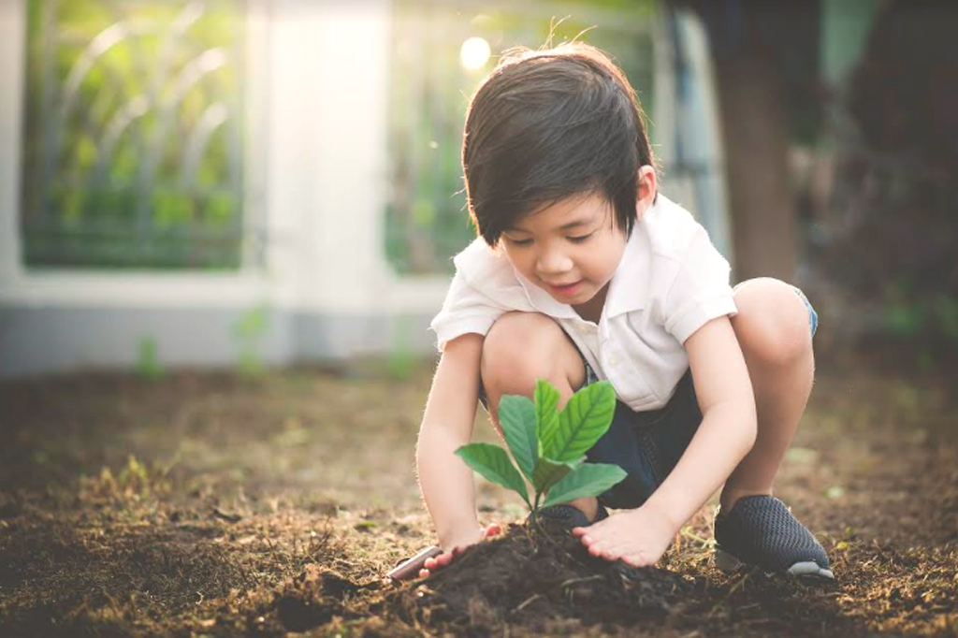
HÀNH ĐỘNG SAU ĐÂY ĐÚNG HAY SAI?

Slide 20
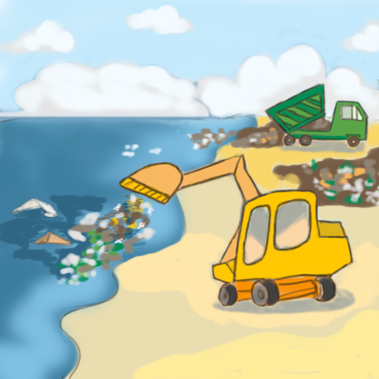
HÀNH ĐỘNG SAU ĐÂY ĐÚNG HAY SAI?

Slide 21
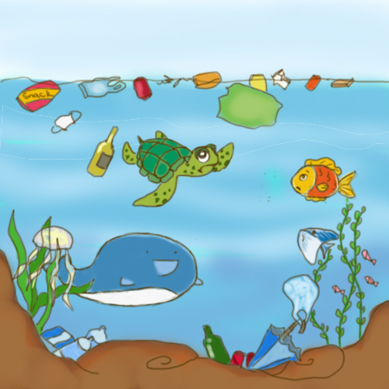
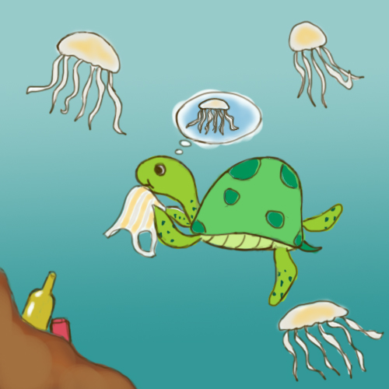

Slide 22
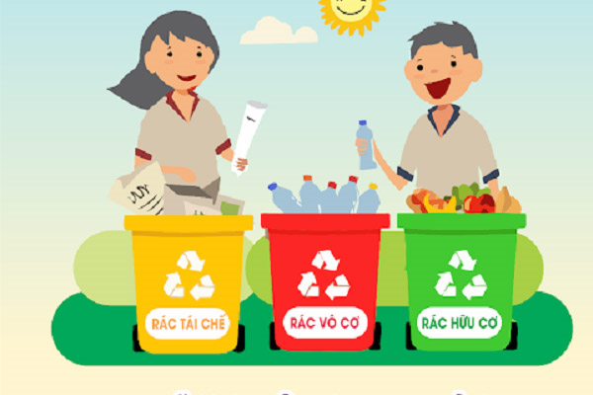
HÀNH ĐỘNG SAU ĐÂY ĐÚNG HAY SAI?

